Slide 1
組織轉型的要點
轉型
之苦
轉型
之苦
績效 =
成本 / 收益
A
市場
平均
績效
B
C
組織類型： A：效率型組織 B：效益型組織 C：創新型組織
競爭優勢： 成本
/ 收益
成本
/收益
成本‘/收益‘
就現有成本結構的改善 就現有收益結構的改善 新成本結構與新收益結構
精進方式： 功能專業的精 專業整合的精 創業專業的精
人力特點：少數單一專業人組合 多數多元專業人整合 多數異質專業人創合
轉型利器： 人的教育訓練 組織的學習 企業智識的管理
典範發展： 建立典範 強化典範 超越典範
從無到有 就「有」的落實 從「有」再超越

Slide 2
由傳統到再造
傳統的觀念
外部思考模式的轉變
實施BPR的觀念
產品導向
市場導向
革新
競爭優勢
生產力的增加
改革
顧客滿足的增加
製 造 技 術 能 力
功能品質
生產交期
生產成本
標準化、效率化
分業化、專門化
內部管制
內部前提
條件的變化
目 的 適 合 化
創造性的協調動作
自 律 性 的 載 量
服務
要求品質
回應時間
市場成本
功能分割的構造化
流程化
功能
改革
商業流程
流程
活動
工作
任務
資料來源：修改自等松會計事務所，雷吉甫譯

Slide 3
組織結構與工作流程
#1 職務導向運作
#2 職務為主流程為輔
設 計
製
造
行
銷
財
務
設 計
製
造
行
銷
財
務
專業分工
分工合作
開發產品
開發產品
流程團隊
傳遞服務
傳遞服務
客戶關係
客戶關係
#4 流程主宰運作
#3 流程引導職務運作
HRS
資料來源：修改自陳國卿

Slide 4
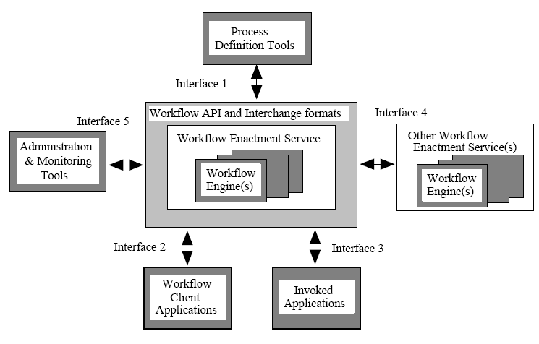
工作流程協會(WFMC)定義之工作流程系統必備模組
流程引擎
流程設計介面
工作流程使用者介面
整合應用系統
整合同質工作流程系統
系統管理與流程監控

Slide 5
經營再造的意義
再造的理念主要是透過經營革新的創思與資訊科技的策略性應用，來根本轉化組織文化(軟S)及突破其全面或核心的營運作業方式(硬S)，以滿足顧客求快、低價、樣新、與優質產品或服務的需求，進而增進組織的競爭優勢能力，達成企業的經營目標。
Drucker認為任何組織都應該進行再造，以因應這個變動快速的時代挑戰。

Slide 6
經營再造的要素
再造的要素：根本重新思考，徹底翻新作業流程，以便在成本、品質、服務與速度上，獲得戲劇化的改善。
根本(Fundamental)
企業負責人須自問一些最根本的問題：為甚麼要做現在做的事？為何要這麼做？
企業在改造時，絕不能存著理所當然的心理。

Slide 7
經營再造的要素
徹底(Radical)
所謂徹底翻新，就是重新改造：不是做一些表面化的改變或是在原地打轉。
也就是根除現有的架構與流程，另闢新途來完成工作。
戲劇性的(Dramatic)
所謂改造，絕非緩和、漸進的改善，而是一日千理的大躍進。
流程(Processes)
所謂作業流程，就是集合各類「原料」，製造顧客所需產品的一連串活動。

Slide 8
何謂「流程」？
商業流程模式
研發
行銷
銷售
採購
製造
物流
服務
商業單位小組A
顧客
細分A
商業單位小組B
顧客
細分B
商業單位小組C
顧客
細分C
組織構造
總經理
內部稽核室
經營企劃室
商
業
單
位
小
組
C
商
業
單
位
小
組
B
商
業
單
位
小
組
A
管理本部
人
事
部
總
務
部
會
計
部
資
訊
系
統
部
資料來源：修改自等松會計事務所，雷吉甫譯

Slide 9
董事長
總經理
管理部
業務部
採購部
工務部
設計部
總
務
課
會
計
課
人
事
課
業
務
一
課
業
務
二
課
淡
水
廠
按
裝
課
電
氣
課
保
養
課
設
計
課
研
發
課
個
案
接
洽
評
估
規
劃
機
種
選
定
簽
訂
合
約
設
計
製
圖
採
購
發
包
設
備
製
作
組
立
按
裝
運
轉
測
試
交
機
驗
收
保
養
維
修
業
務
部
設
計
部
採
購
部
工
務
部

Slide 10
營建的流程化
資料來源：張仲琪，榮工公司

